Slide 1
Svaret er kommunesammenslåing
Hva var spørsmålet?

Slide 2
Hvor står vi?
Hva vil vi?
Hva gjør vi?

Slide 3
Velferdssamfunnet
Økonomisk politikk
Organisert
arbeidsliv
Offentlig forvaltning
Mange bestemmer!

Slide 4
Vabo-utvalget

Slide 5
PROBLEM
= små kommuner
LØSNING
= større kommuner

Slide 6
PROBLEM
= små kommuner
LØSNING
= større kommuner

Slide 7
Større kommuner:
Gode og likeverdige tjenester til innbyggerne
Helhetlig og samordnet samfunnsutvikling
Bærekraftige og økonomisk robuste kommuner
Styrket lokaldemokrati
Innstilling 300 S, 2014

Slide 8
15 000

Slide 9
Kilde: Dagbladet 01.04.2014

Slide 10
Gode tjenester: Tilfreds med….
Kilde: DIFI 2013

Slide 11
Kontakt med kommunen….
Kilde: DIFI 2013

Slide 12
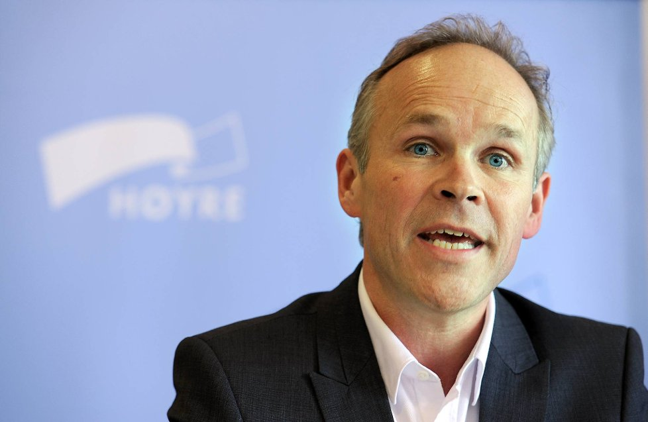
Små kommuner – store utfordringer
”Noen kommuner får færre innbyggere og andelen yrkesaktive pr pensjonist går ned
https://www.regjeringen.no/nb/aktuelt/Hvordan-skal-kommunene-mote-fremtiden/id749235/

Slide 14
ABC-Nyheter 03.12.2013

Slide 15
1837

Slide 16
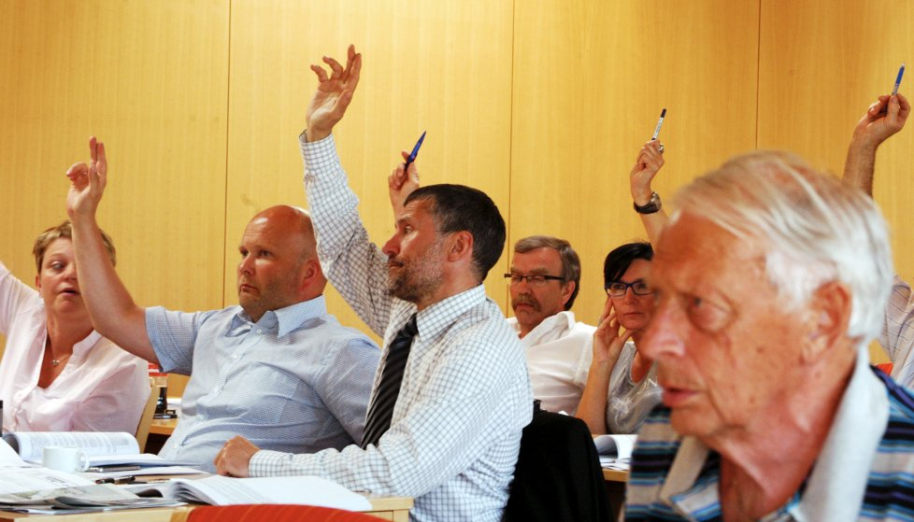
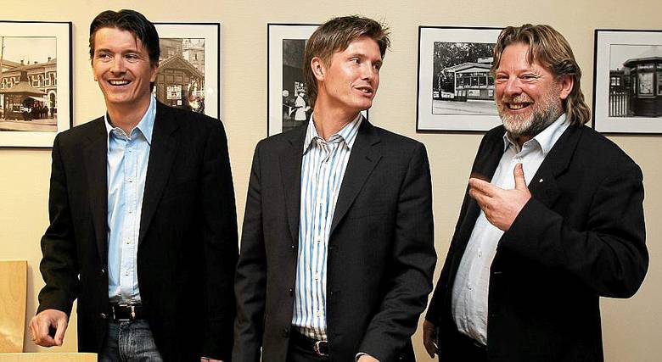
Hva er en kommune?
Kommunestyret:
Folkevalgt organ
Forvalte fellesskapets skattemidler og behov
Styres av demokrati, innsyn og kontroll
Konsernstyret:
Utpekt av eierne
Sikre avkastning på investert kapital
Styres av lønnsomhetsvalg, pris- og inntjeningsfokus

Slide 17
FORVALTNING: FORRETNING:
FORMÅL: Behov/samfunnsmål Kapitalavkastning
STYREMÅTE: Demokrati Konsern
FINANSIERING: Skatt Salg
BEFOLKNINGEN: Innbyggere Kunder
Profitt
til eier

Slide 18
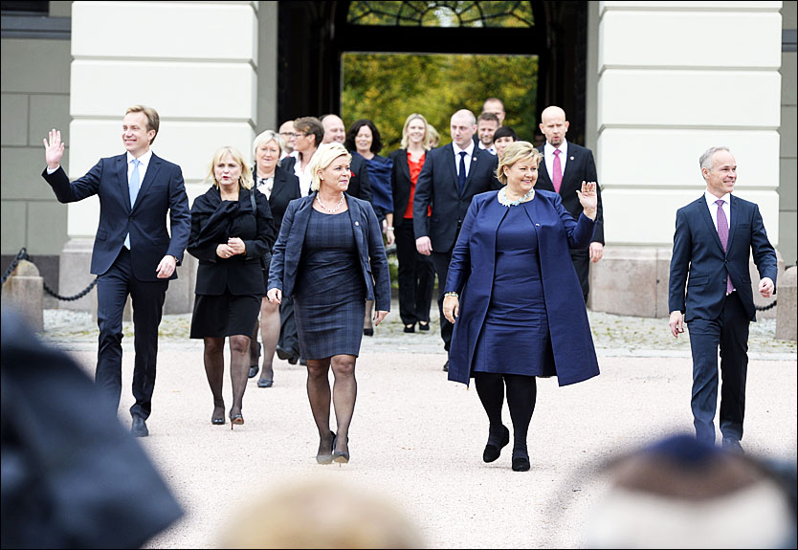
”Regjeringen mener i utgangspunktet at produksjon av velferdstjenester skiller seg lite fra andre tjenester. Bruk av konkurranse stimulerer til verdiskaping, bedre tjenester og effektivisering.
Regjeringsplattform. s 37

Slide 19
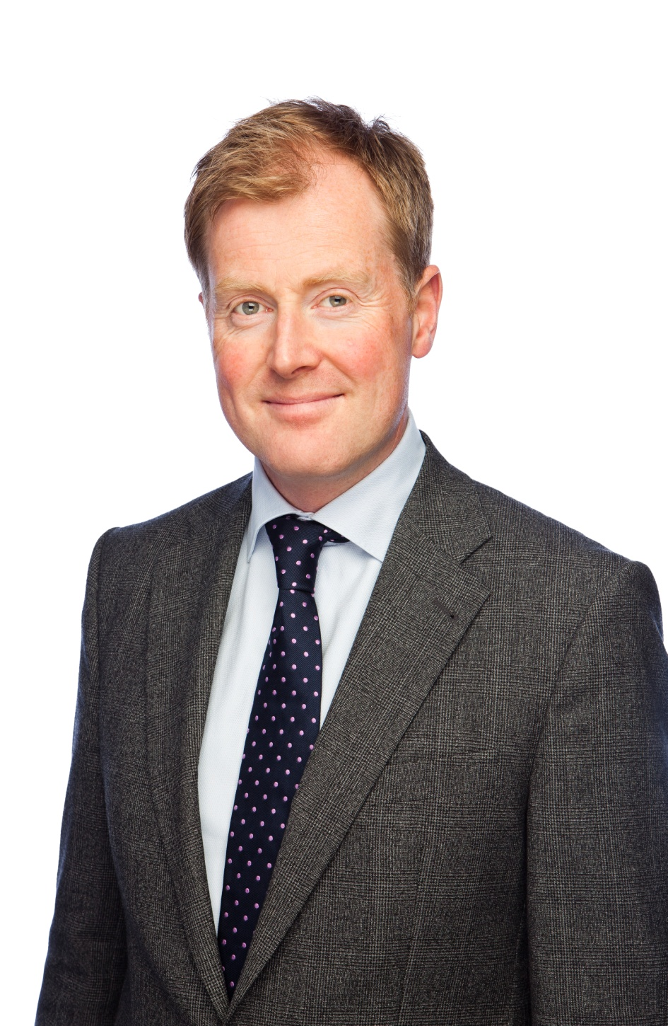
Ingen forskjeller - ett fett?
”Medlemmene våre er jo verksemder. Ingen er interesserte i å drive om regjeringa stenger alle høve til forteneste.
Dag Ekelberg, Næringspolitisk direktør NHO-Service
Klassekampen 02.03.2011

Slide 20
Petter Furulund, leder av NHO service,
- Små kommuner gjør det vanskelig å tjene penger på å drive velferdstjenester
Klassekampen 2/4-14

Slide 21
Robust

Slide 22
PROBLEM
LØSNING

Slide 23
Kommunereform, vedtatt juni 2014
MÅ-BØR-KAN?
”Samtidig er flertallet opptatt av at det skal være reell frivillighet for de kommunene som deltar i sammenslåingsprosesser. Dersom kommuner etter en helhetlig vurdering og etter å ha innhentet synspunkter fra sine innbyggere konkluderer med at sammenslåing ikke er aktuelt på det nåværende tidspunkt, er dette en konklusjon flertallet mener må respekteres.

Slide 24
1. Hvor står vi? 2. Hva vil vi? 3. Hva gjør vi?

Slide 25
Veien videre:
•Fakta
•Frivillighet
•Folkeavstemning

